Slide 1

Непрямі податки
в галузі охорони здоров’я

Slide 2

Податок на додану вартість
Акцизний податок
Мито

Slide 3


Slide 4

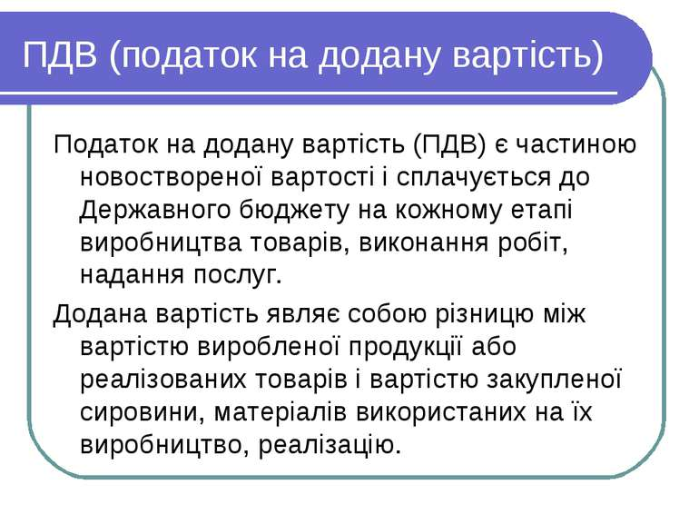


Slide 5

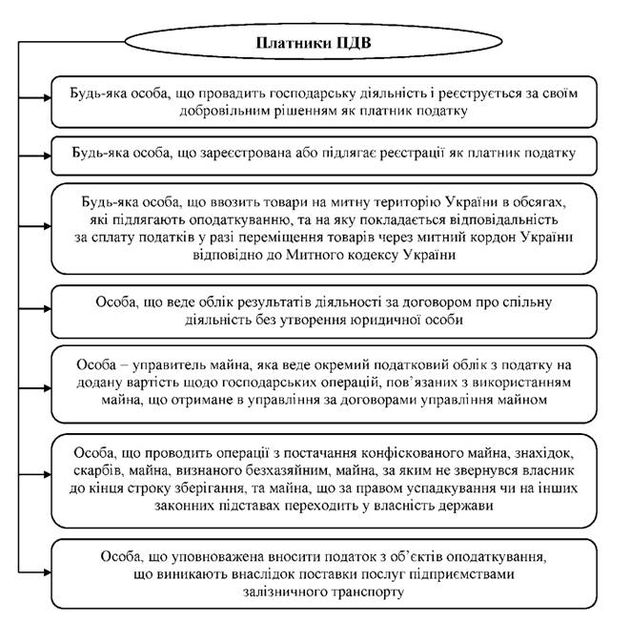
Платниками податку на додану вартість є:

Slide 6

А Б
60 300 400 80
ПК ПЗ
20
ЧПЗ
А Б
0 360 400 80
ПК ПЗ
80
ЧПЗ

Slide 7
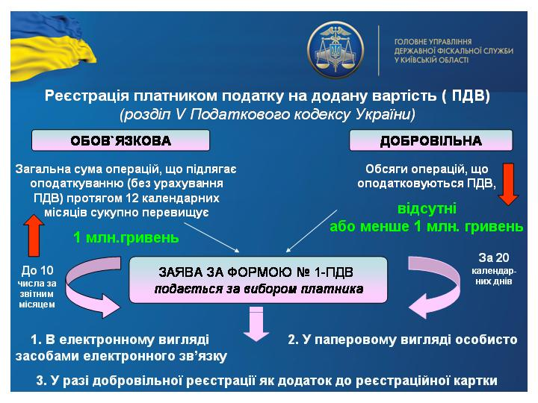

Slide 8
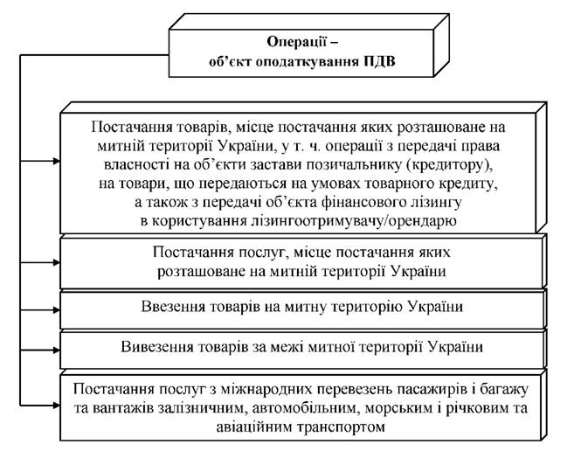


Slide 9

БАЗА ОПОДАТКУВАННЯ
База оподаткування операцій з постачання товарів/послуг визначається виходячи з їх договірної вартості з урахуванням загальнодержавних податків та зборів (крім податку на додану вартість)
Ц = Собі- + Зарплата + Прибуток + Надбавки + Прямі податки + Акцизний податок + ПДВ
вартість виробника
Базою оподаткування для товарів, що ввозяться на митну територію України, є договірна (контрактна) вартість, але не нижче митної вартості цих товарів, з урахуванням мита та акцизного податку, що підлягають сплаті і включаються до ціни товарів.
Ц = Вартість товару + Мито + Митні збори + акцизний податок + ПДВ
в національній
валюті

Slide 10



Slide 11
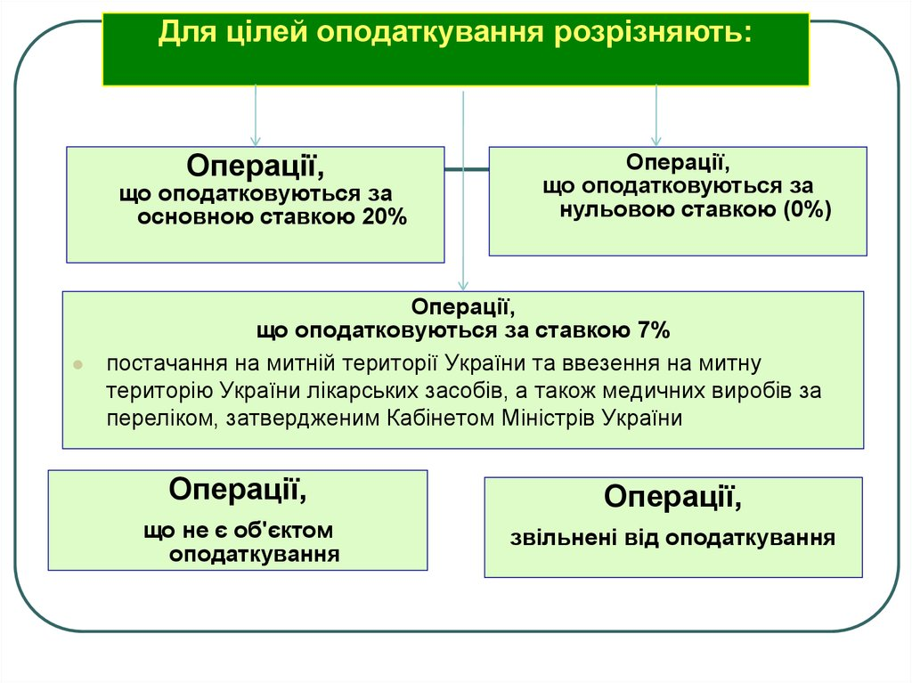


Slide 12

Звільняються від оподаткування операції з:
(ст. 197)
постачання продуктів дитячого харчування та товарів дитячого асортименту для немовлят за переліком, затвердженим Кабінетом Міністрів України;
постачання послуг із здобуття вищої, середньої, професійно-технічної та дошкільної освіти навчальними закладами,
постачання послуг із доставки пенсій, страхових виплат та грошової допомоги населенню (незалежно від способу доставки) на всіх етапах доставки до кінцевого споживача;
постачання послуг з охорони здоров'я закладами охорони здоров'я, що мають ліцензію на постачання таких послуг,
постачання реабілітаційних послуг інвалідам, дітям-інвалідам, а також постачання путівок на санаторно-курортне лікування, оздоровлення та відпочинок на території України фізичних осіб віком до 18 років, інвалідів, дітей-інвалідів;
постачання послуг з утримання дітей у дошкільних навчально-виховних закладах, школах-інтернатах;
постачання послуг з перевезення пасажирів міським пасажирським транспортом (крім таксі), тарифи на які регулюються в
установленому законом порядку.
постачання релігійними організаціями культових
послуг та предметів культового призначення
- інші згідно статті 197 Податкового Кодексу України.

Slide 13
Послуги з охорони здоров’я, що не звільняються від оподаткування ПДВ
а) надання косметологічної допомоги, крім тієї, що надається за медичними показаннями;
б) масаж для зміцнення здоров’я дорослого населення, корекції осанки тощо;
в) проведення профілактичних медичних оглядів із підготовкою висновку про стан здоров’я на прохання громадян;
г) проведення гігієнічної експертизи проектних матеріалів та попередніх проектних пропозицій, у тому числі щодо розміщення об’єкта, а також нормативної документації на нові технології виробництва продукції та нові види продукції за заявкою замовника, гігієнічна оцінка зразків нових видів продукції;
ґ) надання консультаційної допомоги з питань проведення державної санітарно-гігієнічної експертизи;
д) обстеження за заявкою замовника об’єктів, що будуються, реконструюються або функціонують, з метою їх відповідності санітарному законодавству;
е) проведення за заявкою замовника токсиколого - гігієнічних, медико - біологічних, санітарно-гігієнічних, фізіологічних та інших обстежень з метою визначення безпеки продукції для здоров’я людини;
є) видача суб’єктам господарювання дозволів на виробництво, використання, транспортування, зберігання, реалізацію, захоронення, знищення, утилізацію продукції і речовин вітчизняного та імпортного виробництва, що потенційно небезпечні для здоров’я людини;
ж) надання юридичним і фізичним особам консультаційної допомоги з питань застосування законодавства про охорону здоров’я, в тому числі щодо забезпечення санітарного та епідемічного благополуччя населення;
з) проведення медичного огляду осіб для видачі:
дозволу на право отримання та носіння зброї громадянам, крім військовослужбовців і посадових осіб, носіння зброї якими передбачено законодавством;
відповідних документів на виїзд громадян за кордон за викликом родичів, що проживають у зарубіжних країнах, оздоровлення в зарубіжних лікувальних або санаторних закладах за власним бажанням, а також у службові відрядження (крім державних службовців, робота яких пов’язана з такими виїздами і які мають відповідні медичні документи); посвідчення водія транспортного засобу;

Slide 14
Послуги з охорони здоров’я, що не звільняються від оподаткування ПДВ
и) медичне обслуговування з’їздів, конференцій, симпозіумів, фестивалів, нарад, змагань тощо;
і) медичне обслуговування громадян за їх бажанням у медичних закладах із поліпшеним сервісним обслуговуванням;
ї) організація медичного контролю осіб, які займаються фізичною культурою і спортом в оздоровчих закладах;
й) проведення профілактичних щеплень громадянам, які від’їжджають за кордон за викликом, для оздоровлення в зарубіжних лікувальних або санаторних закладах за власним бажанням, а також у туристичні подорожі (крім тих, що від’їжджають на лікування та в службові відрядження);
к) складення за заявками замовників санітарних паспортів радіотехнічних об’єктів та проведення досліджень для їх підтвердження;
л) проведення за заявками замовників державної санітарно-гігієнічної експертизи з акредитації та атестації підприємств, установ, організацій на право проведення токсиколого -гігієнічних, медико - біологічних, санітарно-гігієнічних та інших досліджень;
м) визначення за заявками замовника шкідливих і небезпечних факторів виробничого середовища, технологічного та трудового процесів, проведення досліджень для розробки засобів і заходів щодо усунення або зменшення їх небезпечної дії;
н) навчання за заявками замовників на робочих місцях фахівців підприємств, установ, організацій в установах санітарно-епідеміологічної служби, державних науково-дослідних інститутах гігієнічного та епідеміологічного профілю, а також фахівців підприємств, установ, організацій, проведення санітарно-гігієнічних та бактеріологічних досліджень;
о) надання за заявками замовників послуг з організації роботи відомчих санітарних лабораторій, оснащення їх медичною технікою (обладнанням, апаратурою, приладами); навчання на місці фахівців таких лабораторій методики проведення санітарно-гігієнічних досліджень.

Slide 15
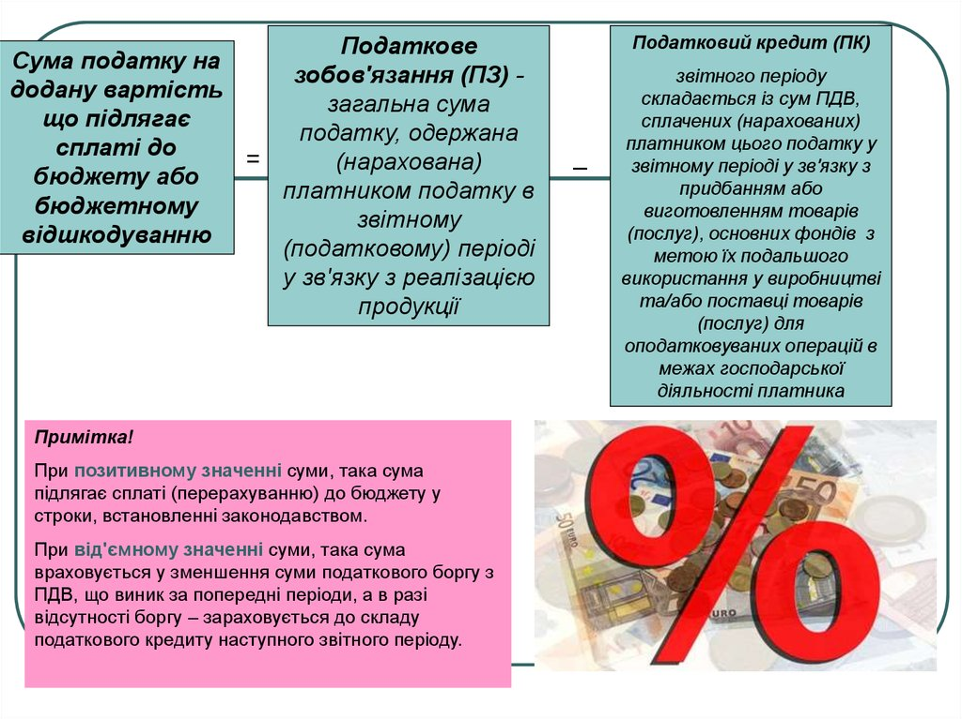


Slide 16

КНП зобов’язане зареєструватися як платник ПДВ і сплачувати цей податок за двох одночасних умов:
1) заклад здійснює операції, що є об’єктом оподаткування ПДВ;
2) обсяг цих операцій протягом останніх 12 місяців перевищив 1 млн грн (без ПДВ).
При визначенні обсягу слід враховувати операції, що оподатковуються за ставками 20%, 7% та 0%, та не брати до уваги операції, звільнені від ПДВ.

Slide 17
Операції з постачання на митній території України та/або ввезення на митну територію України лікарських засобів, медичних виробів та виробів медичного призначення підлягають оподаткуванню ПДВ за ставкою податку у розмірі 7% відповідно до пп. «в» п. 193.1 Податкового кодексу України (далі – ПКУ), тобто, за умови, що такі:
лікарські засоби:
- дозволені для виробництва і застосування в Україні;
- внесені до Державного реєстру лікарських засобів;
медичні вироби:
- дозволені для надання на ринку та/або введення в експлуатацію і застосування в Україні;
- внесені до Державного реєстру медичної техніки та виробів медичного призначення або відповідають вимогам відповідних технічних регламентів, що підтверджується документом про відповідність.
При цьому, у разі якщо при здійсненні операцій з постачання на митній території України та/або ввезення на митну територію України лікарських засобів/медичних виробів не дотримано хоча б однієї із зазначених умов, такі операції оподатковуються ПДВ у загальновстановленому порядку за ставкою 20%.

Slide 18
Виробник поставив дистриб’ютору товар – лікарські препарати - на суму 107 грн. (у т.ч. ПДВ). Дистрибютор здійснив подальшу реалізацію товару аптечному закладу. Аптечний заклад реалізував їх кінцевому споживачу. Націнка дистрибютора складає 10%. Націнка аптечного закладу – 10%.
Розрахувати податок на додану вартість, який необхідно сплатити до бюджету кожному учаснику ланцюжка постачання.
Практичне завдання №1
Розв'язання
Виробник поставив дистриб’ютору товар на суму 107 грн. (у т.ч. ПДВ). У ціні препарату вже закладено податковий кредит (вхідний ПДВ), який складає 7 грн. Вартість товару без ПДВ складає 100 грн. Дистриб’ютор формує свою ціну для подальшої реалізації товару аптечному закладу. Для цього він робить націнку на товар, яка складає 10%.
Ціна реалізації без ПДВ дорівнює 100 + 10 = 110 грн. Тепер на цю ціну необхідно нарахувати 7%. Ціна реалізації з ПДВ складає 110 + 7,7 = 117,7 грн.
Аналогічну операцію здійснює аптечний заклад: встановлює роздрібну націнку на товар, виходячи з його базової ціни. Розмір націнки складає 10%.
Ціна реалізації без ПДВ складає 110 + 11 = 121 грн.
Ціна реалізації з ПДВ складає 121 + 8,47 = 129,47 грн.
Отже, у даному випадку податковий кредит (вхідний ПДВ) – сума, яку дистриб’ютор і аптечний заклад отримали у ціні товару складає 7 та 7,7 грн відповідно.
Податкове зобов’язання (вихідний ПДВ) – сума, яку дистриб’ютор і аптечний заклад нарахували на свою ціну товару у момент його реалізації, складає 7,7 і 8,47 грн. відповідно.
ПДВ, яке має сплатити дистриб’ютор до бюджету, складає 7,7 – 7 = 0,70 грн.
ПДВ, яке має сплатити аптечний заклад до бюджету, складає 8,47 – 7,7 = 0,77грн.

Slide 19
Загальний обсяг продажу лікарських засобів фармацевтичного підприємства в липні становив 1,2 млн. грн. (без суми ПДВ), з них – 800 тис. грн. – обсяг експорту. У липні придбано основні виробничі фонди, які використовуються як для виробництва експортної, так і не експортної продукції, на суму 200 тис. грн. (без суми ПДВ). Визначити суму та строки сплати ПДВ.
Практичне завдання №2
Розв'язання
1. Експортні операції оподатковуються за ставкою 0%:
800 * 0% = 0 тис. грн.
2. Податкове зобов'язання з операцій, що підлягають оподаткуванню за ставкою 7%:
(1200 – 800) * 7% = 28 тис. грн.
3. Податковий кредит:
200 * 20% = 40 тис. грн.
4. Сума сплати податку з ПДВ (сальдо розрахунків з бюджетом):
28 – 40 = - 12 тис. грн.

Slide 20

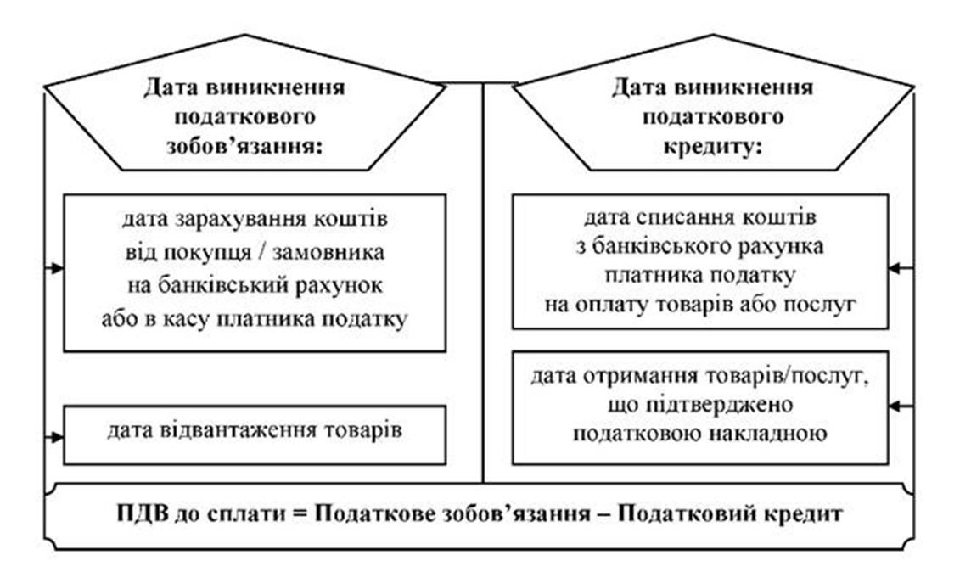

Slide 21

На дату виникнення податкових зобов’язань платник податку зобов’язаний скласти податкову накладну в електронній формі з дотриманням умови щодо реєстрації у порядку, визначеному законодавством, електронного підпису уповноваженої платником особи та зареєструвати її в Єдиному реєстрі податкових накладних у встановлений цим Кодексом термін.
Порядок надання податкової декларації та строки розрахунків з бюджетом
Податкова декларація подається за базовий звітний (податковий) період, що дорівнює календарному місяцю, протягом 20 календарних днів, що настають за останнім календарним днем звітного (податкового) місяця.
Сума податкового зобов’язання, зазначена платником податку в поданій ним податковій декларації, підлягає сплаті протягом 10 календарних днів, що настають за останнім днем відповідного граничного строку, передбаченого пунктом 203.1 цієї статті для подання податкової декларації.

Slide 22
